Slide 1
بحث علمي الاشعة تحت حمراء اسم المدرسة : المستقبل المعلمون المرافقون: يوسف مصري رمزي ابو صبيح الطلاب المشتركون : ريماس ابو هدوبه فاطمة ابو عصا نانسي ابو ماضي انوار الربايعة

Slide 2
المقدمة
يعتبر موضوع الأشعة التحت حمراء في غاية الأهمية نظراً لاستخداماته في مجالات عديدة، ونظراً للأخطار البيئية التي تسبِّبها هذه الأشعة المنطلقة من الأجسام، لكن من المهم أن نبيِّن أن لولا تدخل الإنسان بالطبيعة لما شكَّلت هذه الأشعة خطراً بيئياً، هي تنطلق من جميع الأجسام الساخنة، لقد خلق الله كل شيءٍ بشكل موزون بحيث لا يضر بالبيئة لكن الإنسان قطع الأشجار والغابات، من أجل بناء البيوت والمصانع والفنادق والمنتجعات السياحية وغيرها، وشَقَّ الطرق بمادة الإسفلت، كل ذلك يؤدي إلى زيادة كمية الأشعة التحت حمراء المنطلقة من الأجسام بشكل سلبي يجعل مستقبل الكرة الأرضية وكل ما عليها في خطر.

Slide 3
اسم البحث : الاشعة التحت حمراء المنطلقة من التربة والاسفلت
الاشعة تحت حمراء :
يتواجد قسم الاشعة تحت الحمراء داخل الطيف الكهرومغناطيسي مباشرة بعد قسمي الاشعة الراديوية والموجات القصيرة للغاية، ويمتد الى ان يصل الى الاشعة المرئية في الطيف نفسه. اما طول موجاته فيتراوح بين 0,76 و400 ميكرون. الأشعة التحت حمراء عبارة عن أشعة حرارية تتميز بانها ذات أطول موجة يستطيع الانسان ان يتحملها، وتعطيه شعورا بالحرارة، تعتبر الشمس المنبع الأساسي للأشعة تحت الحمراء، اما الأرض فهي مصدر للأشعة تحت الحمراء أيضا انما تلك التي يتراوح طول موجاتها بين 6,8 و100 ميكرون، تعتبر الأشعة تحت الحمراء IR من احد الطرق الثلاثة لانتقال الحرارة من مكان لآخر والانواع الثلاثة هي الاشعاع والحمل n والتوصيل. كل شيء له درجة حرارة اعلى من 5 درجات كلفن اي ما يعادل 268 تحت الصفر يصدر منه أشعة تحت حمراء تنبعث الأشعة التحت حمراء أيضاً من كافة الأجسام حولنا مثل جسم الانسان والحيوان والنباتات وكذلك الكرة الأرضية ، ومن المعروف ان الأجسام عندما تمتص الأشعة التحت حمراء تصبح دافئة فتبدأ بإطلاق تلك الأجسام للنوع نفسه من الاشعة إلى البيئة، ويمتص معظمها بخار الماء وغازات الدفيئة الموجودة في الجو. وان الجسم المطلق للأشعة التحت حمراء يصل بعد مرور مدة من الزمن الى حالة من التوازن تكون فيها كمية الطاقة الممتصة مساوية لكمية الطاقة المنبعثة منه. ومن المعروف أيضا ان طول الموجات المرسلة أطول من الموجات الممتصة ، حيث تدعى الأشعة التحت حمراء أيضا بالأشعة الحرارية، كلما أمتص الجسم أشعة حرارية أكثر تزداد حرارته أكثر، وما دامت الأجسام تعكس الأشعة الحرارية فلن ترتفع درجة حرارتها أبداً بالمقدار السابق نفسه، الأجسام القاتمة (الداكنة) تمتص الأشعة أكثر من الأجسام الباهتة أو اللامعة والتي تعكس معظم الأشعة الساقطة عليها ، الأجسام الداكنة تزداد درجة حرارتها عند امتصاصها للأشعة الساقطة عليها فتطلق أشعة تحت حمراء بصورة حرارة إلى البيئة. (موريس، 1999)

Slide 4
سؤال البحث:
ما هو تأثير الإسفلت والتربة الموجودة في محيط المدرسة على الاشعة تحت الحمراء المنطلقة منهما ؟
فرضية البحث :
كلما كان لون المنطقة غامقا (قاتماً) أكثر تكون الأشعة التحت الحمراء المنطلقة من المنطقة أكثر وكلما كان لون المنطقة فاتحاً تنطلق أشعة تحت حمراء أقل.

Slide 5
تخطيط البحث
تم اختيار منطقتين في محيط المدرسة- الاسفلت والتربة.
قمنا بقياس الاشعة تحت الحمراء المنطلقة من الإسفلت والتربة لمدة 5 أيام .
تم قياس الاشعة المنطلقة في الاماكن المخصصة في ساعات ثابتة كل يوم في الساعات الآتية:
8:00
10:00
13:00

Slide 6
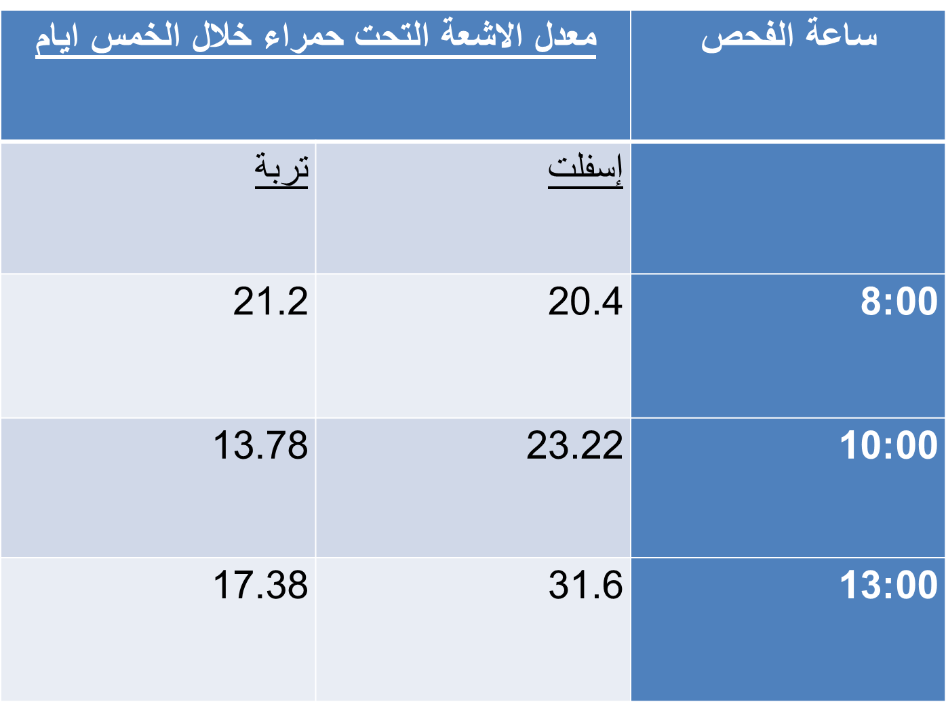
نتائج البحث
جدول يبين معدل الاشعة التحت حمراء المنطلقة من الإسفلت والتربة خلال 5 ايام في ثلاثة اوقات مختلفة .( بوحدات سيلزيوس C ).

Slide 7
معدل الاشعة تحت حمراء خلال الخمس ايام

Slide 8
الاستنتاجات
نستنتج ان الاشعاع الشمسي في الصباح يكون اقل من الاشعاع الشمسي في الظهيرة لذلك فان كمية اشعة الشمس الساقطة على الارض وقت الظهيرة تكون اكبر من تلك وقت الصباح , هذا يدل على ان الاجسام في وقت الظهيرة تمتص اشعة شمس اكبر , فتسخن الاجسام اكثر وتطلق موجة اشعة تحت حمراء.
نستنتج ايضا ان الاسفلت تمتص اشعة شمس اكثر من التربة وذلك لان لون الاسفلت غامق وهي خشنة اما التربة (الموجودة في المدرسة) فهي فاتحة اللون وأقل خشونة من الإسفلت, وان الاجسام ذات لون داكن وسطوح خشنة تمتص اشعة شمس اكبر من الاجسام ذات اللون الفاتح والسطوح الملساء , لذلك فان الاسفلت تسخن اكثر من التربة وتطلق اشعة تحت حمراء اكثر
إن أزيادة شق الطُرق الإسفلتية تزيد من كمية الأشعة التحت حمراء المنطلقة منها، والتي بدورها تُمتص بواسطة غازات الدفيئة القريبة من سطح الإسفلت وتزيد من درجة حرارة البيئة (الإحتباس الحراري).

Slide 9
التوصيات
. تغيير لون الاسفلت الى لون فاتح يعكس معظم أشعة الشمس السَّاقطة عليه ويمتص فقط القليل منها
تغيير المادة المصنوع منها الاسفلت أو التغيير في تركيبها .
تغطية سطوح المنازل والمباني بلون فاتح حتى يعكس كمية اكبر من اشعة الشمس بدلاً من إمتصاصها وإطلاق الأشعة التحت حمراء إلى البيئة.

